Slide 1
NEUROANATOMÍA
Alejandro Urbina Sánchez

Slide 2
Cerebro

Slide 3
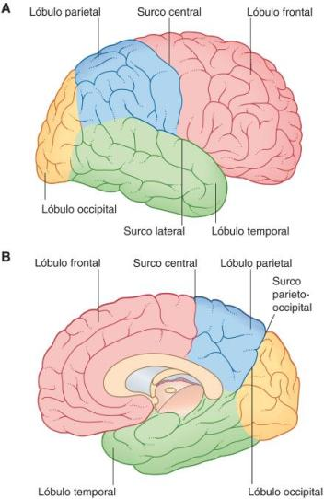

Slide 4
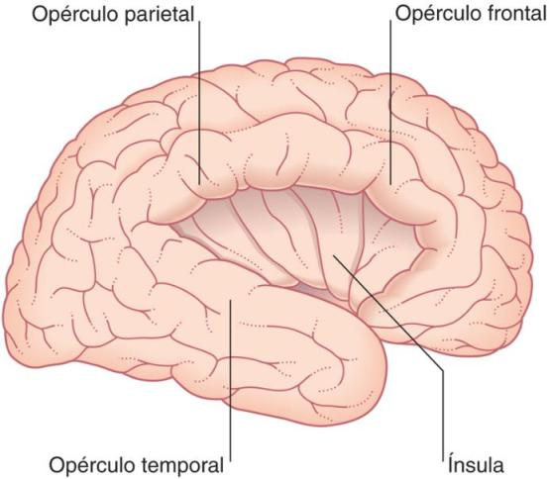

Slide 5
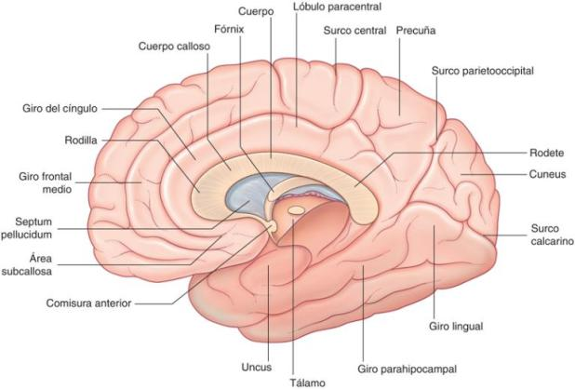

Slide 6
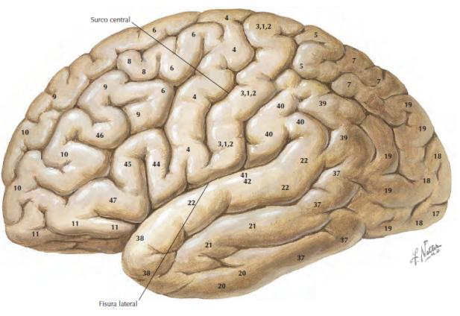
Áreas de Brodmann

Slide 7
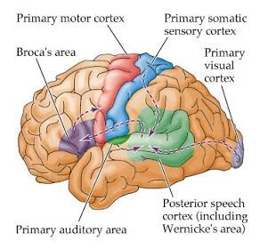
Áreas de Brodmann
Sensitiva primaria: 3, 1, 2.
Motora primaria: 4.
Prefrontal asociación: 9, 10.
Visual primaria: 17.
Auditiva primaria: 41, 42.
Broca: 44.
Wernicke: 21 y 22.

Slide 8
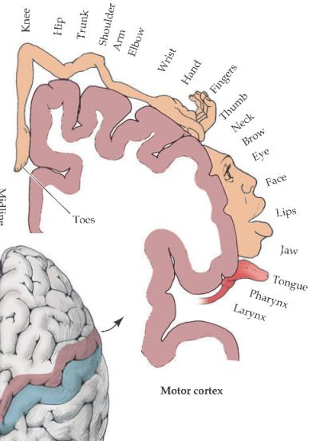
Lóbulo frontal: corteza motora

Slide 9
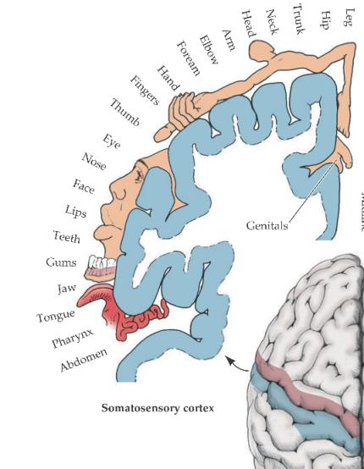
Lóbulo parietal: corteza sensitiva primaria

Slide 10
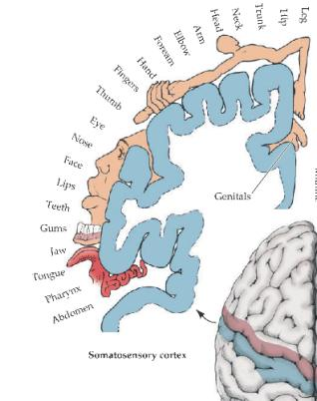
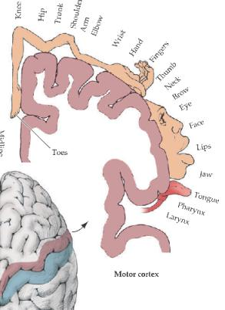

Slide 11
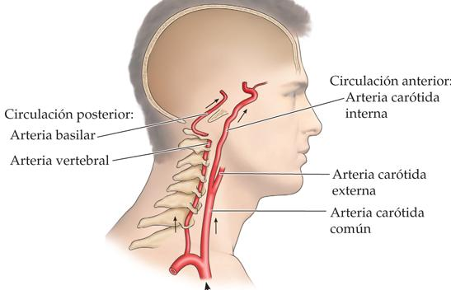
Vascularización

Slide 12
Vascularización
La carótida Interna da 5 ramas:
Arteria oftálmica.
Arteria coroidea anterior.
Arteria comunicante posterior.
Arteria cerebral anterior.
Arteria cerebral media.

Slide 13
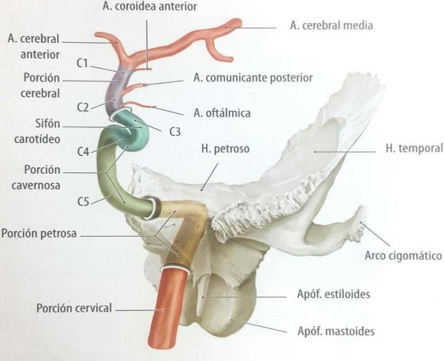

Slide 15
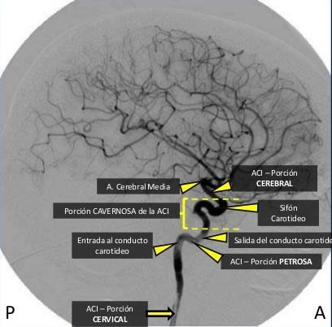

Slide 16
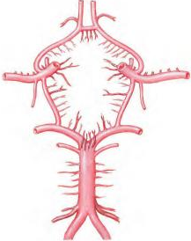
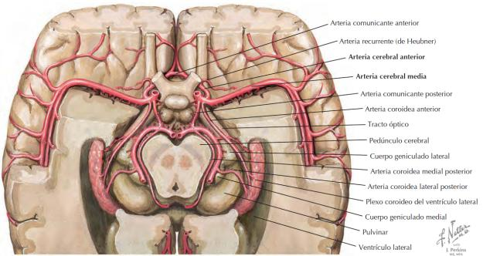
Polígono de Willis

Slide 17
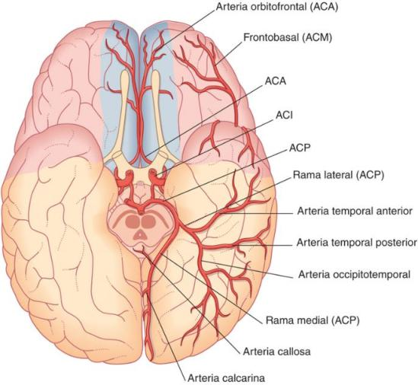

Slide 18
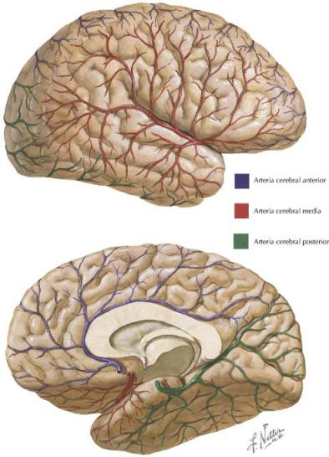

Slide 20
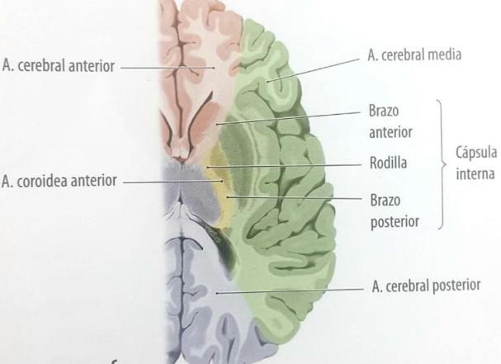

Slide 21
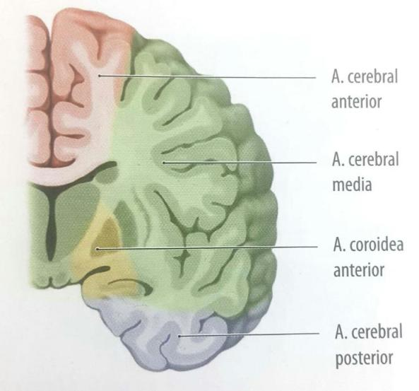

Slide 22
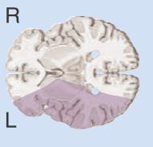
Tronco de ACM izquierda:
Hemiplejía derecha.
Hemianestesia derecha.
Hemianopsia homónima derecha.
Afasia global.

Slide 23
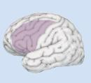
División superior izquierda:
Hemiparesia derecha fasciobraquial.
Hemianestesia derecha.
Respeto de campos visuales.
Afasia de Broca.

Slide 24
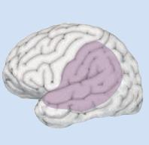
División inferior izquierda:
Afasia de Wernicke.
Hemihipoestesia fasciobraquial derecha.
Hallazgos motores están ausentes.
Confusión e hiperactividad.

Slide 25
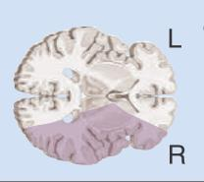
Tronco de ACM derecha:
Hemiplejía izquierda.
Hemianestesia izquierda.
Hemianopsia homónima izquierda.
Heminegligencia izquierda.

Slide 26
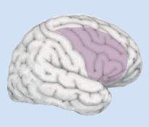
División superior derecha:
Hemiparesia izquierda fasciobraquial.
Hemianestesia izquierda.
Respeto de los campos visuales.
Heminegligencia izquierda.

Slide 27
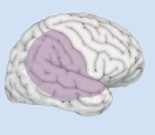
División inferior derecha:
Heminegligencia izquierda.
Hemihipoestesia fasciobraquial izquierda.
Hallazgos motores están ausentes.
Apraxia motora.

Slide 28
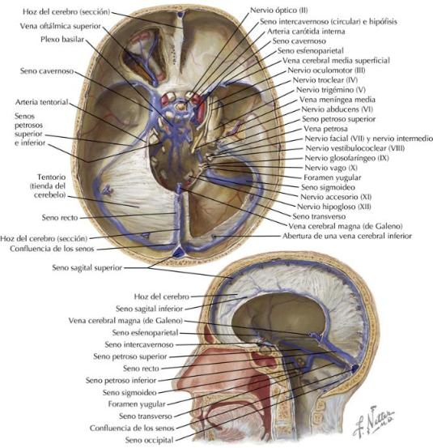
Drenaje venoso

